Slide 1

DE LA HUERTA A LA MESA
Producción sostenible de tomate Cherry y elaboración de salsa artesanal

Slide 2
OBJETIVOS
Fomentar el emprendimiento y la sostenibilidad en los estudiantes de la IEM La laguna, a través de la producción y transformación de tomate Cherry, como estrategia de aprendizaje integradora de conocimientos de ciencias naturales, ciencias sociales, matemáticas, lengua castellana, tecnología e inglés.
Objetivos específicos:
● Aplicar conocimientos de áreas fundamentales en el cultivo de tomate Cherry utilizando abono orgánico producido en la institución.
● Fomentar el emprendimiento rural y la agregación de valor a los productos agrícolas.
● Establecer los costos de producción y la rentabilidad del proyecto.
● Promover la comercialización local de los productos como modelo de emprendimiento rural.

Slide 3
PLANTEAMIENTO
¿Cómo integrar la educación secundaria con un modelo productivo sostenible que fomente el emprendimiento rural, la innovación agroindustrial y la retención juvenil en la vereda Arrayanes?

Slide 4
DESCRIPCIÓN DEL PROCESO Y ACCIONES DESARROLLADAS
Ciencias Naturales: Reproducción vegetal, genética, fotosíntesis, ciclos biogeoquímicos, compostaje, química de los alimentos.
Matemáticas: Cálculo de siembra, producción, costos, mediciones, registros, análisis de datos.
Lengua Castellana: Redacción de manuales, guías técnicas, estrategias de marketing.
Ciencias Naturales: Reproducción vegetal, genética, fotosíntesis, ciclos biogeoquímicos, compostaje, química de los alimentos.
Inglés: Escritura de protocolos, lenguaje técnico, traducción de etiquetas para mercados potenciales.
Tecnología y Artes: Diseño de empaques, uso de herramientas digitales para promoción, construcción de huertas verticales.
Ciencias Sociales: Contextualización histórica y económica de la producción agrícola.

Slide 5
DESCRIPCIÓN DEL PROCESO Y ACCIONES DESARROLLADAS
Ciencias Naturales: Reproducción vegetal, genética, fotosíntesis, ciclos biogeoquímicos, compostaje, química de los alimentos.
Matemáticas: Cálculo de siembra, producción, costos, mediciones, registros, análisis de datos.
Lengua Castellana: Redacción de manuales, guías técnicas, estrategias de marketing.
Ciencias Naturales: Reproducción vegetal, genética, fotosíntesis, ciclos biogeoquímicos, compostaje, química de los alimentos.
Inglés: Escritura de protocolos, lenguaje técnico, traducción de etiquetas para mercados potenciales.
Tecnología y Artes: Diseño de empaques, uso de herramientas digitales para promoción, construcción de huertas verticales.
Ciencias Sociales: Contextualización histórica y económica de la producción agrícola.

Slide 6
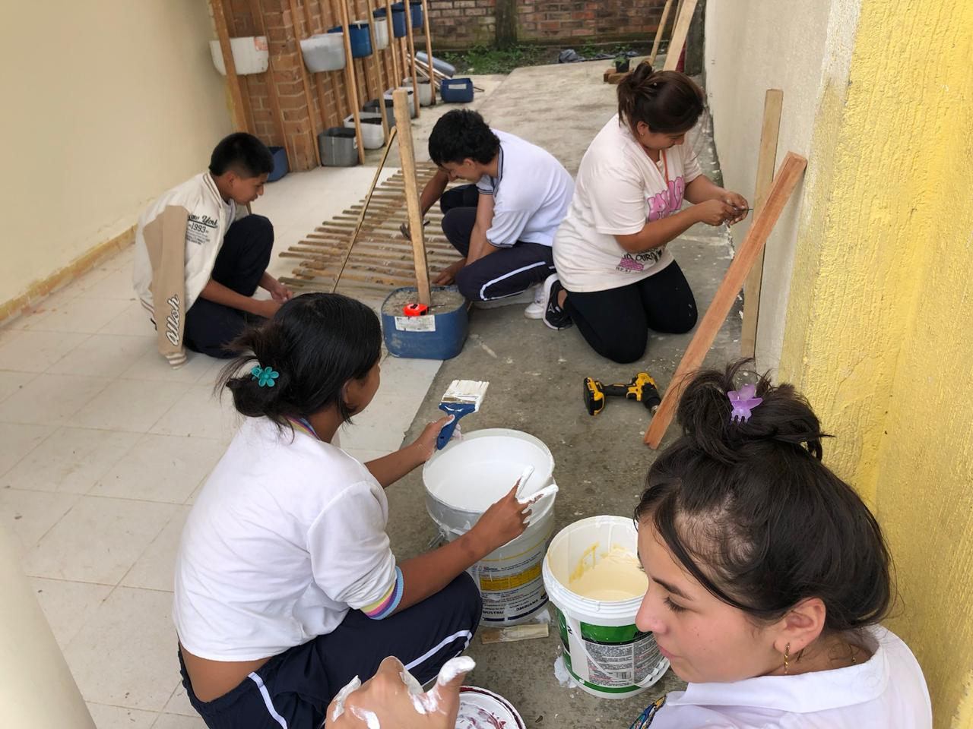
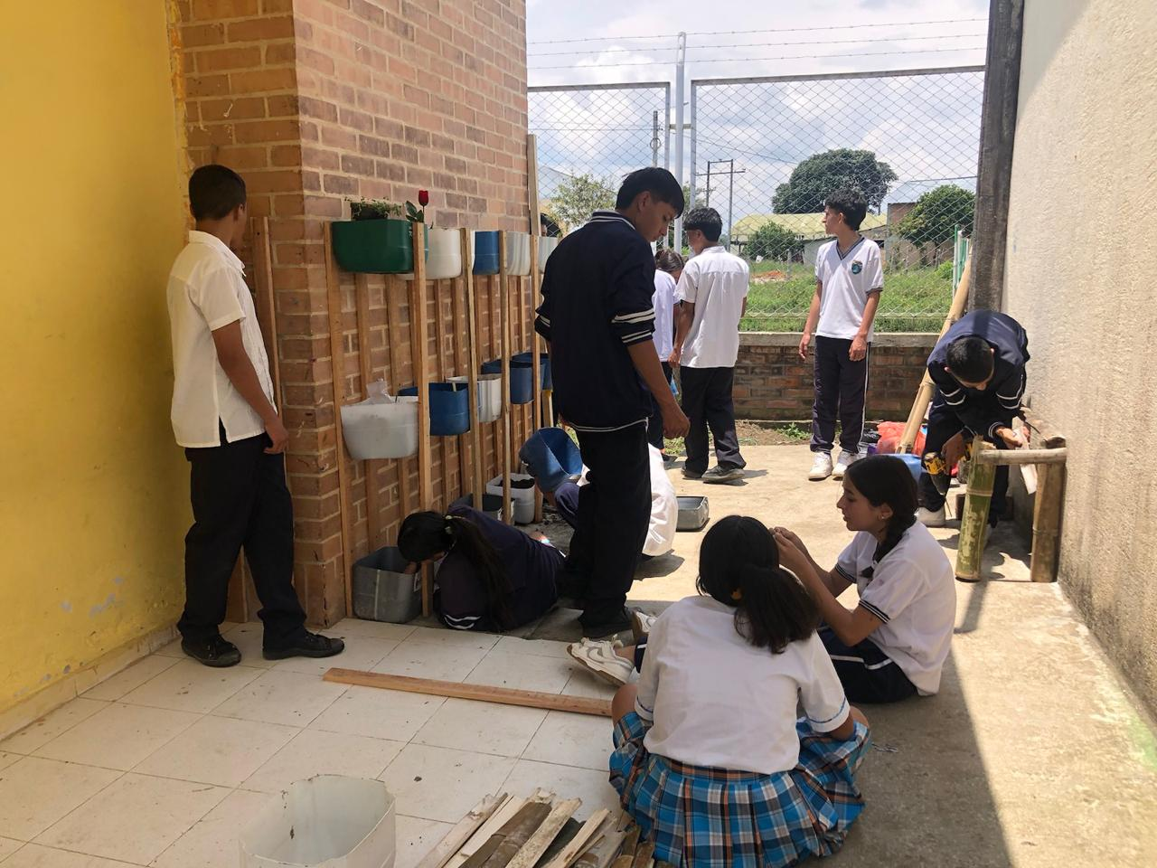
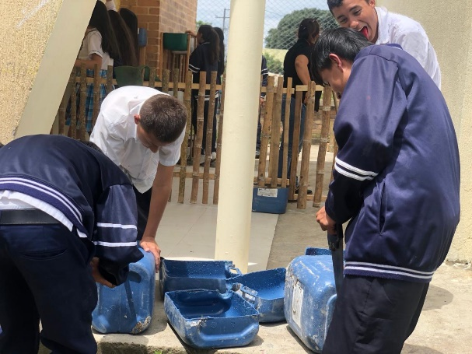
¿Qué acciones se han desarrollado para cumplir los propósitos del PPP?
1- La adecuación de espacios para el aprendizaje práctico.

Slide 7
¿Qué acciones se han desarrollado para cumplir los propósitos del PPP?
2- Aprovechamiento de residuos orgánicos.

Slide 8
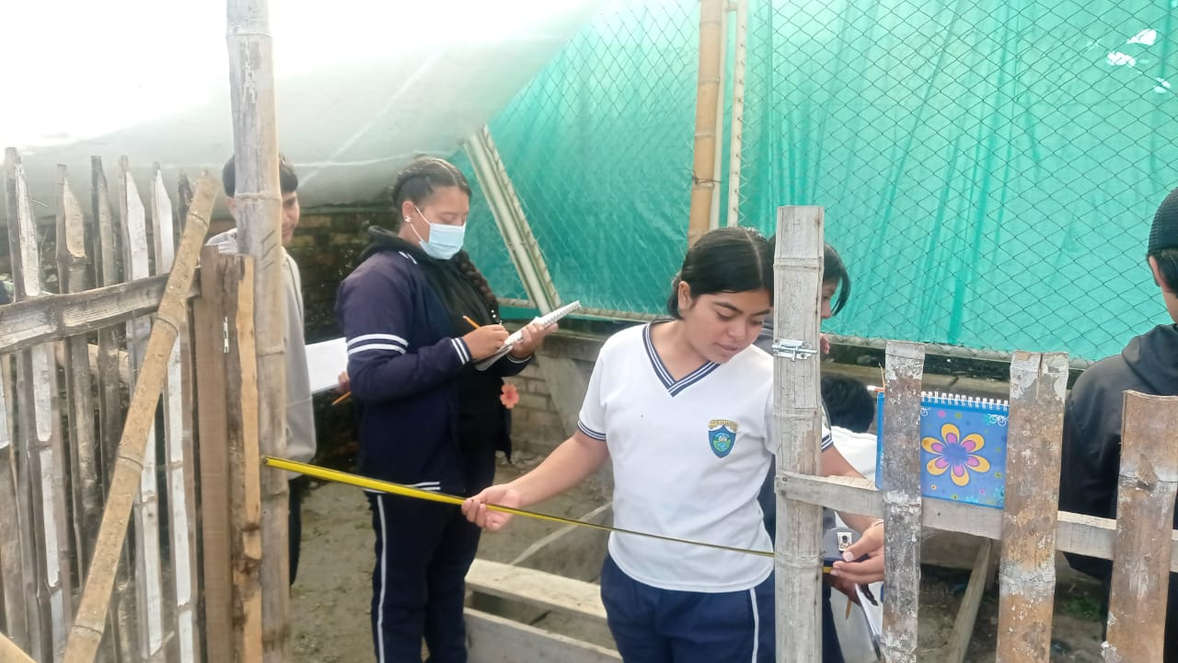
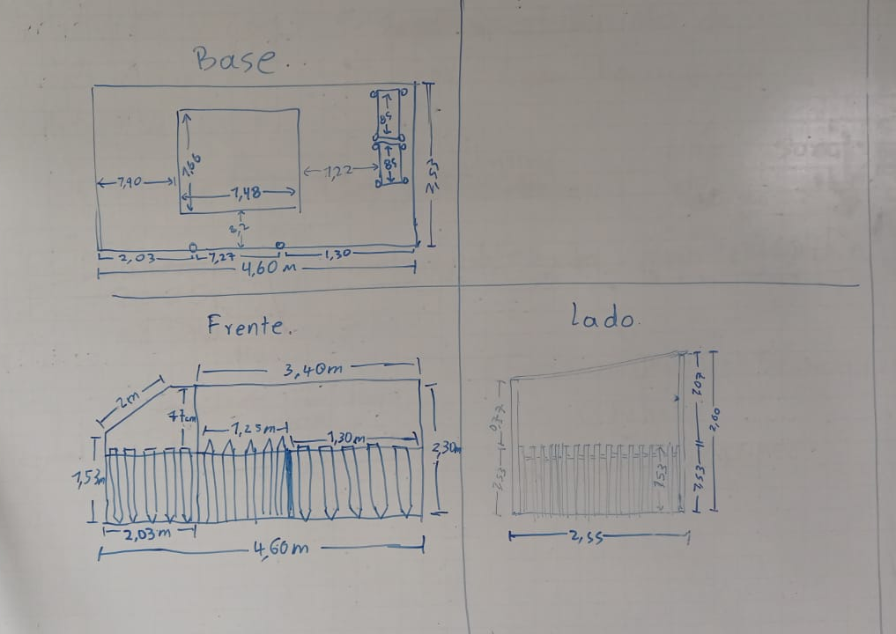
¿Qué acciones se han desarrollado para cumplir los propósitos del PPP?
3- Aplicación del Aprendizaje Basado en Proyectos (ABP).

Slide 9
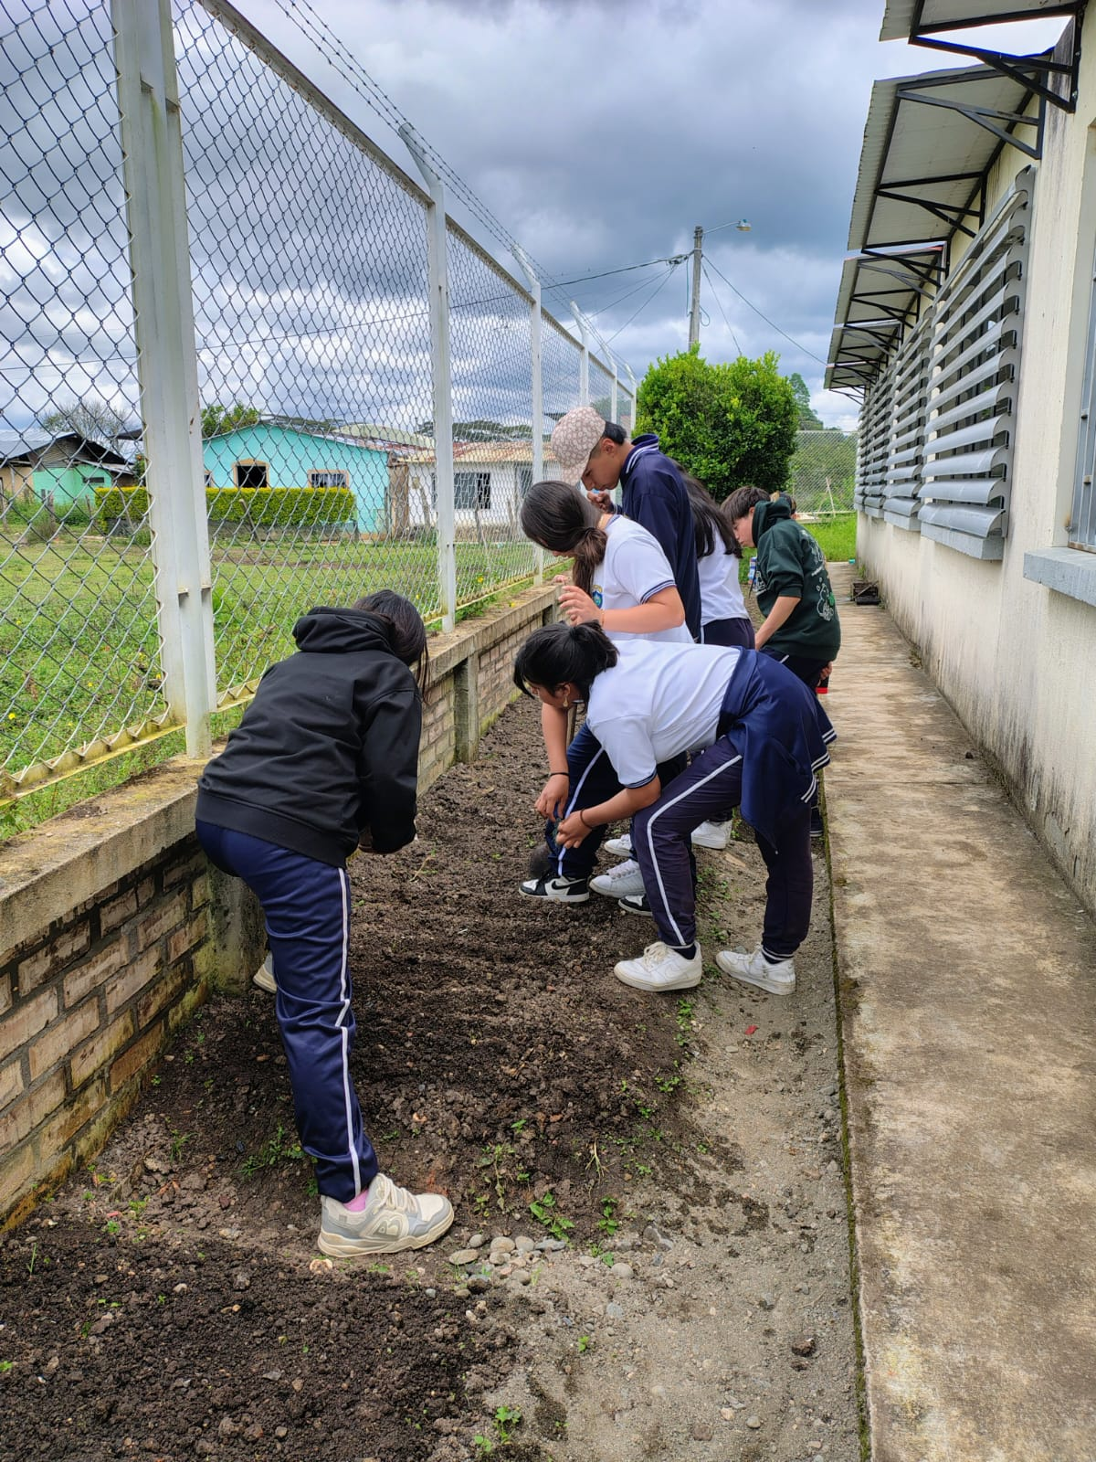
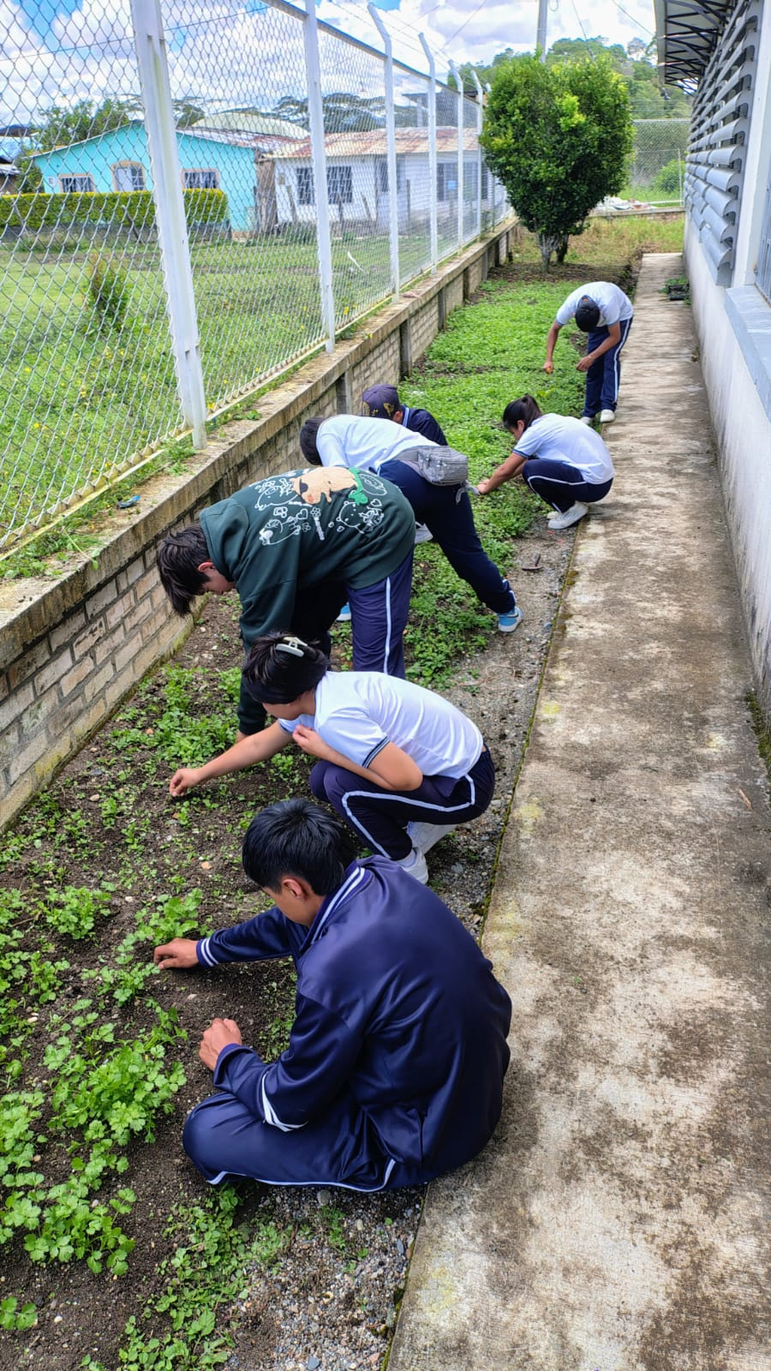
¿Qué acciones se han desarrollado para cumplir los propósitos del PPP?
4- Promoción del trabajo en equipo.

Slide 10
¿Qué acciones se han desarrollado para cumplir los propósitos del PPP?
5 – Promoción de responsabilidad ambiental y sostenibilidad.

Slide 11
¿Cuál es el impacto de esta experiencia significativa?
Académico.
Económico.
Social.
Ambiental.

Slide 12
UNIDADES PRODUCTIVAS
1 - Huerta vertical para la producción de especias y hortalizas.
2 - Producción de abono orgánico.
3 - Huerta tradicional para producción de tomate Cherry y pequeñas hortalizas.
4 - Transformación artesanal.
5 - Estadística para registro y análisis de datos.
6 - Promoción y publicidad.

Slide 13
ACTIVIDADES Y METAS
ACT. PEDAGÓGICAS | ACT. PRODUCTIVAS | METAS PEDAGÓGICAS | METAS PRODUCTIVAS
Aplicar conocimientos de las ciencias naturales en la producción de alimentos frescos y procesados integrando conocimientos de otras áreas. | Cultivar tomate Cherry en huerta escolar aplicando practicas agroecológicas | Lograr que al menos el 50% de los estudiantes de secundaria apliquen principios de ciencias naturales en la producción y transformación de alimentos, integrando conceptos de química, biología y matemáticas para mejorar la calidad y sostenibilidad de los productos. | Implementar y mantener un cultivo de tomate Cherry en la huerta escolar, aplicando prácticas agroecológicas, con una producción sostenible que alcance al menos el 80% de supervivencia de las plantas y la cosecha de frutos de calidad para su consumo o comercialización.

Slide 14
ACTIVIDADES Y METAS
ACT. PEDAGÓGICAS | ACT. PRODUCTIVAS | METAS PEDAGÓGICAS | METAS PRODUCTIVAS
Capacitar estudiantes de secundaria en cultivo de tomate Cherry y las buenas prácticas de manipulación de alimentos | Aplicar técnicas de transformación para la obtención de salsa de tomate Cherry. | Capacitar estudiantes de secundaria en el cultivo de tomate Cherry y en buenas prácticas de manipulación de alimentos, asegurando que al menos el 70% demuestre conocimientos aplicables en la producción y comercialización segura del producto. | Implementar una técnica de transformación agroindustrial para la obtención de salsa de tomate Cherry, garantizando estándares de calidad, seguridad alimentaria y aprovechamiento sostenible de la producción.

Slide 15
ACTIVIDADES Y METAS
ACT. PEDAGÓGICAS | ACT. PRODUCTIVAS | METAS PEDAGÓGICAS | METAS PRODUCTIVAS
Realizar cálculo aproximado del área o superficie de la huerta artesanal y volúmenes; y capacidad en la huerta vertical. | Registrar y controlar proceso de siembra en la huerta vertical y tradicional. | Analizar el 100% de las formas geométricas de la huerta vertical y tradicional para aproximar medidas de área y capacidad. | Fortalecer los mecanismos de registro y control en siembras.

Slide 16
ACTIVIDADES Y METAS
ACT. PEDAGÓGICAS | ACT. PRODUCTIVAS | METAS PEDAGÓGICAS | METAS PRODUCTIVAS
Elaborar tablas de frecuencia, diagramas estadísticos, medidas de dispersión y análisis de datos. | Determinar costos y gastos de producción en las diferentes unidades productivas. | Realizar un informe de análisis estadístico sobre el seguimiento a los procesos y registros obtenidos de las unidades productivas de las huertas | Fortalecer el análisis de costos de producción frente a las ventas e ingresos producidos por actividades de siembra y transformación.

Slide 17
ACTIVIDADES Y METAS
ACT. PEDAGÓGICAS | ACT. PRODUCTIVAS | METAS PEDAGÓGICAS | METAS PRODUCTIVAS
Producir textos alrededor del uso y la aplicación de las especias aromáticas y hortalizas usadas comúnmente en nuestro contexto y a lo largo de la historia. | Establecer y mantener huerta vertical de producción de especias aromáticas y hortalizas como estrategia para generar diversas producciones textuales apoyadas en dicho ejercicio. | Lograr que al menos el 50% de los estudiantes de los grados octavo y noveno generen producciones textuales en el Crisol de escritores, según orientación y proceso de productivo en la huerta vertical. | Fortalecer habilidades y capacidades cognitivas con el manejo y funcionamiento de las especias aromáticas y hortalizas desde la aplicación de huerta vertical

Slide 18
ACTIVIDADES Y METAS
ACT. PEDAGÓGICAS | ACT. PRODUCTIVAS | METAS PEDAGÓGICAS | METAS PRODUCTIVAS
Diseñar un logotipo para la salsa artesanal aplicando conceptos de identidad visual y su importancia en la comercialización de productos. | Diseñar y producir etiquetas para la salsa artesanal utilizando técnicas de ilustración y diseño gráfico manual y digital. | Establecer un instructivo del uso de identidad del producto (salsa artesanal de tomate). | Crear al menos tres propuestas de diseño de etiqueta para la salsa artesanal antes de la selección final.

Slide 19
ACTIVIDADES Y METAS
ACT. PEDAGÓGICAS | ACT. PRODUCTIVAS | METAS PEDAGÓGICAS | METAS PRODUCTIVAS
Analizar casos de emprendimientos rurales exitosos en la región y en otros países, identificando factores clave para su éxito. | Crear material publicitario (afiches, volantes, videos promocionales) con técnicas de dibujo, pintura y herramientas básicas de edición. | Documentar mínimo cuatro (4) casos de emprendimiento exitoso en la región. | Elaborar al menos 50 volantes, 10 afiches y dos videos promocionales.

Slide 20
ACTIVIDADES Y METAS
ACT. PEDAGÓGICAS | ACT. PRODUCTIVAS | METAS PEDAGÓGICAS | METAS PRODUCTIVAS
Crear estrategia de mercadeo basada en el uso de redes sociales y la publicidad voz a voz en la comunidad. | Organizar y/o participar en una feria para vender la salsa artesanal en la comunidad, aplicando conocimientos de negociación, presentación de productos y atención al cliente. | Desarrollar mínimo dos estrategias de publicidad basadas en aspectos de identidad cultural y regional | Capacitar al menos el 20% de estudiantes en atención al cliente.

Slide 21
ACTIVIDADES Y METAS
ACT. PEDAGÓGICAS | ACT. PRODUCTIVAS | METAS PEDAGÓGICAS | METAS PRODUCTIVAS
Producir textos escritos y orales que responden a la creación de protocolos para la producción de abono orgánico incorporando la lengua extranjera -Inglés como herramienta de apropiación de nuevos saberes. | Desarrollar acciones para el aprovechamiento de los residuos orgánicos como fuente de abono de especias aromáticas y hortalizas de la huerta, haciendo uso de la lengua extranjera para diseñar protocolos de producción de abono orgánico. | Lograr que mínimo el 30% de los estudiantes que participan en el proyecto se encuentren entre los niveles A1 y A2 en idioma extranjero- Inglés, según niveles de competencia del MCER. | Propiciar ambientes de aprendizaje significativo de la lengua extranjera-Inglés, a través del trabajo colaborativo entre los diferentes agentes educativos, en protocolos de producción de abono orgánico .

Slide 22
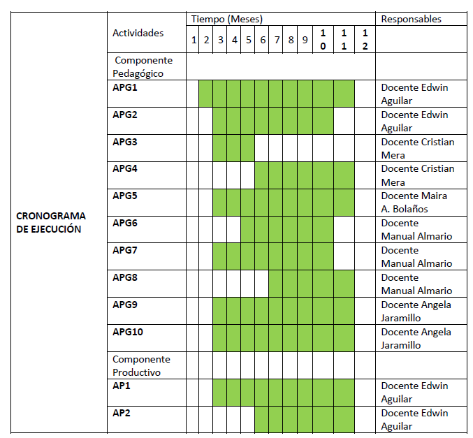
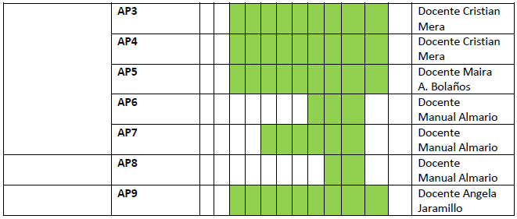
CRONOGRAMA

Slide 23
CONCLUSION
Con relación a los resultados y lecciones aprendidas, se puede decir que el PPP ha permitido la creación de un entorno de aprendizaje significativo, donde los estudiantes adquieren habilidades técnicas y fortalecen su sentido de pertenencia al territorio. Además, ha favorecido la integración de diferentes áreas del conocimiento y promovido una mayor motivación escolar. Entre las lecciones aprendidas se destaca la importancia del trabajo colaborativo, la necesidad de capacitación constante y la búsqueda de nuevas estrategias para garantizar la sostenibilidad del proyecto en el tiempo.

